Slide 1
Pozdravljeni učenci! Pri družbi nas čaka nova snov, ki jo boste obdelali sami. Ne hitite, na razpolago imate cel teden. Upam, da se boste v predstavitvi znašli in se naučili veliko novega. Učiteljica

Slide 2
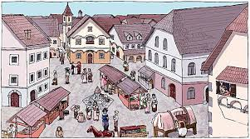
IZ ŽIVLJENJA V MESTIH

Slide 3
Vsi ljudje v srednjem veku niso živeli v gradovih. Preberi si nekaj o tem, kakšna so bila srednjeveška mesta, kako so nastala ter kdo je v njih prebival.

Slide 4
Prva mesta so nastala ob pomembnih vodnih ali kopnih poteh. Tam so se zbirali obrtniki in trgovci ter prodajali ali menjavali svoje izdelke. Pogosto so bili v bližini tudi gradovi. Lastnik gradu je trgovcem in obrtnikom dovolil, da so si na teh krajih zgradili hiše.

Slide 5
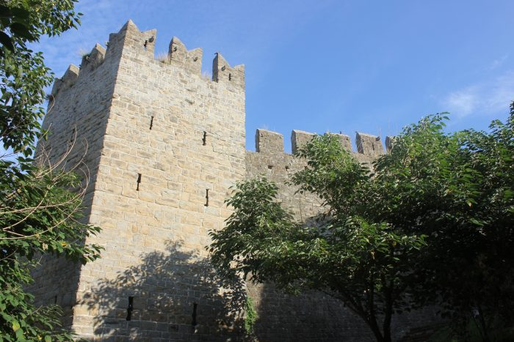
Nastala so prva mesta. Da so se meščani počutili varneje pred napadalci, so mesto obdali z obzidjem. Dodali so še stražne stolpe.
Del mestnega obzidja s stražnim stolpom v Piranu

Slide 6
Osrednji del mesta je bil trg z mestno hišo (magistratom) in zvonikom, ter vodnjak. Meščane so sklicevali na trg z zvonjenjem. Na mestnem trgu so klicarji razglašali pomembne novice.

Slide 7
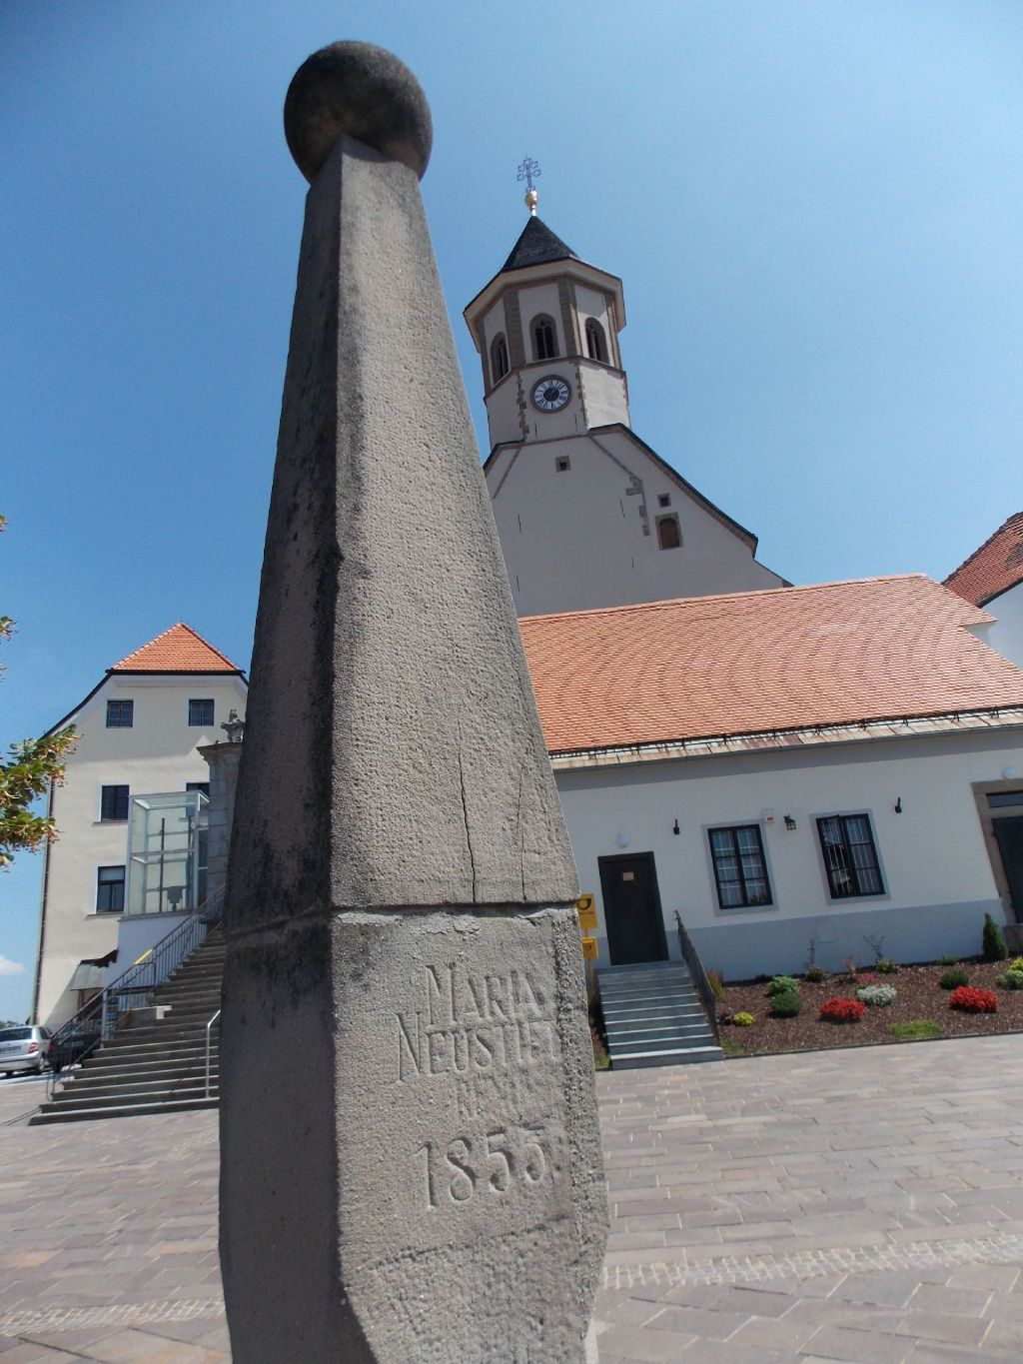
Na trgu je stal tudi sramotilni steber (pranger), kamor so vsem na ogled privezali goljufe.
Sramotilni steber na Ptujski Gori

Slide 8
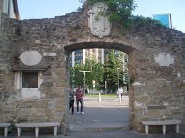
V mesto so vodila mestna vrata, ki so jih zaradi varnosti zvečer zapirali.
Ostanki mestnega obzidja z mestnimi vrati v Kopru

Slide 9
Prebivalci mesta so bili trgovci, obrtniki in vojaki. Tem so služili hlapci in dekle. V mesto so prišli tudi berači. Ti so se lahko zatekli v mestni špital (nekakšno bolnišnico), kjer so dobili hrano in prenočišče.

Slide 10
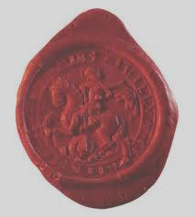
Vsako mesto je imelo svoj grb in mestni pečat.

Slide 11
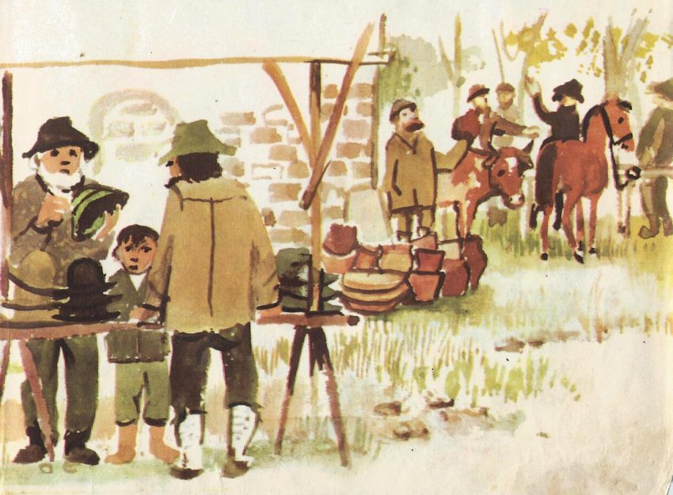
Mesta so imela en dan v tednu določen za tržni dan – sejem.
Takrat se je v mestu trgovalo.
Vladati je moral tržni mir, kar je pomenilo, da je bilo prepovedano nositi orožje.

Slide 12
Na tržnici so prodajali razno blago:
kmečke pridelke (žito, mleko, sir …),
obrtne izdelke (lesene, usnjene, glinene …)
živino.

Slide 13
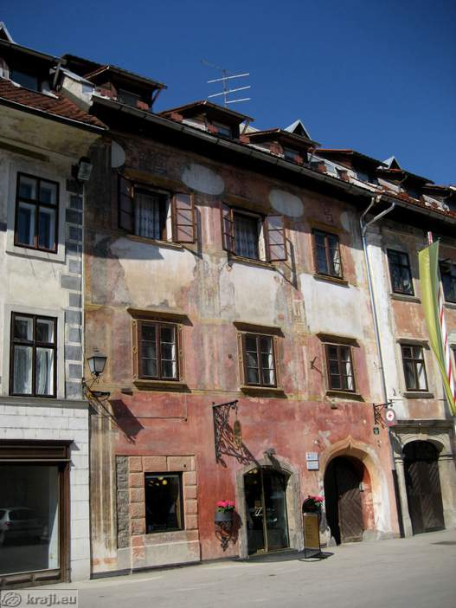
In kakšno je bilo srednjeveško mesto? Največkrat so bile hiše tesno druga ob drugi. Zgrajene so bile iz kamna in lesa, zato je večkrat prihajalo do požarov. Ulice so bile ozke.
Stara mestna ulica v Škofji Loki

Slide 14
Pritličje meščanske hiše je bilo namenjeno obrti in trgovini.
V prvem nadstropju so bili bivalni prostori.
Na podstrešju je spala služničad ter vajenci in pomočniki, ki so takrat živeli kar v hiši svojega mojstra.

Slide 15
Kakšno pa je bilo življenje meščanov?
Njihov delovni dan je trajal od sončnega vzhoda do sončnega zahoda.
Običajno je bila njihova hrana sestavljena iz žit, kruha, kislega zelja, mesa, rib, zelenjave in sadja.
Pogosto so imeli težave z odpadki.

Slide 16
Ulice so bile blatne, saj so prebivalci mesta vse svoje odpadke, tudi iz nočnih posod, metali na ulico. Zato je v mestu smrdelo, razmnoževale so se podgane in miši. Ljudje so se malo umivali in širile so se zelo nevarne bolezni, kot je naprimer kuga. Rekli so ji tudi črna smrt. Tedaj je veliko ljudi umrlo, ker je bila zdravstvena služba slabo razvita. Mesta so iz strahu pred širjenjem nalezljivih bolezni uvedla karantene (osamitve).

Slide 17
Danes so zdravstvene službe precej bolj razvite, naše higienske navade pa veliko boljše kot takrat. Vendar imamo tudi mi v teh izrednih okoliščinah, ko je prisoten koronavirus, posebna pravila.
Vsak po svojih močeh moramo prispevati k temu, da se bomo čimprej vrnili v šolske klopi.
Ne pozabimo:
Ostajamo doma!
Na sprehod/pohod gremo v krogu svoje družine, ne družimo se z drugimi!
Umivamo in razkužujemo si roke!
Kihamo v rokav ali robček!
Zračimo prostore!

Slide 18
Vrnimo se spet k naši temi – srednjeveškim mestom.
V mnogih slovenskih mestih so se ohranila mestna jedra, kjer še lahko vidimo, kakšno je bilo mesto nekoč. Mnoge hiše so prenovljene in urejene tako, da je v njih življenje prijetno tudi za sodobnega človeka, na zunaj pa je njihova podoba ostala kot nekoč.

Slide 19
Primer tipičnega srednjeveškega mesta je Škofja Loka, ki je eno najbolj pristnih srednjeveških mest v Evropi. Nad mestom stoji srednjeveški Loški grad (13. stoletje), v katerem danes domuje Loški muzej s številnimi zbirkami.

Slide 20
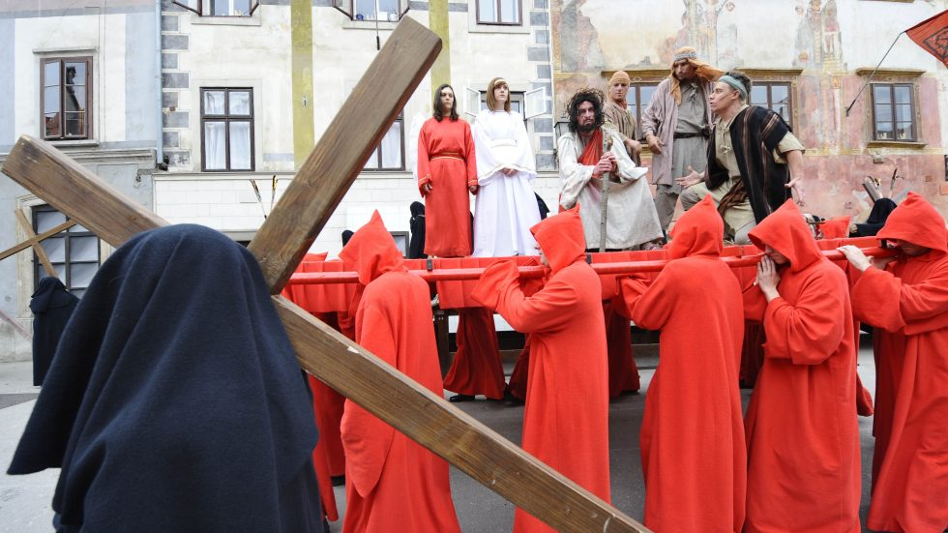
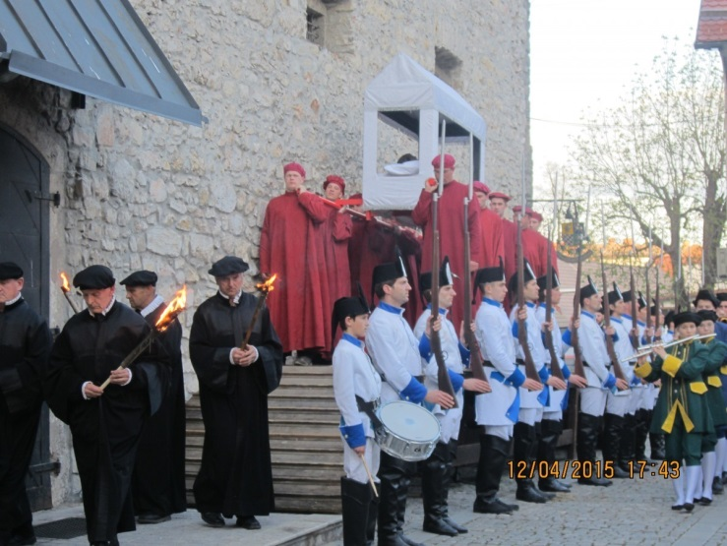
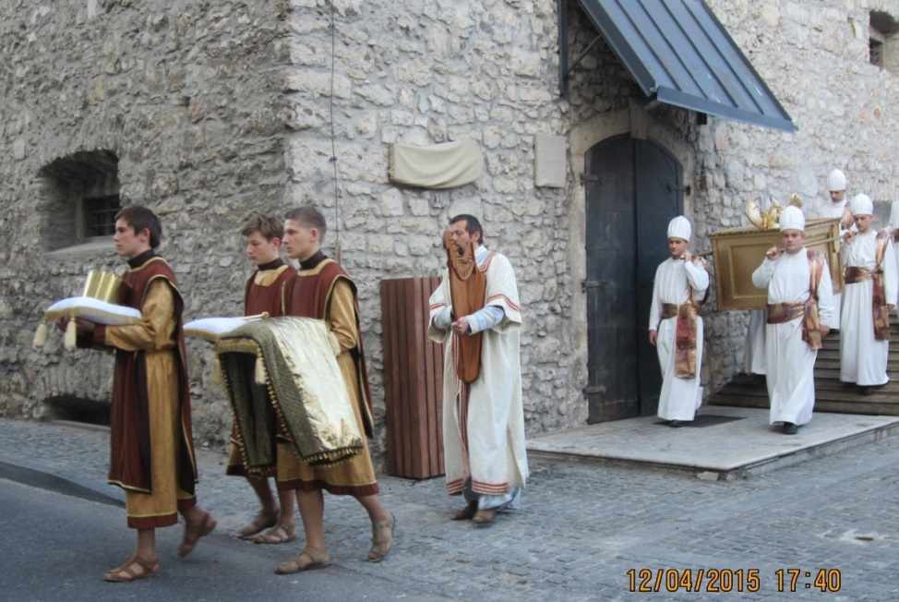
Tu je doma Škofjeloški pasijon - največja gledališka predstava na prostem.

Slide 21
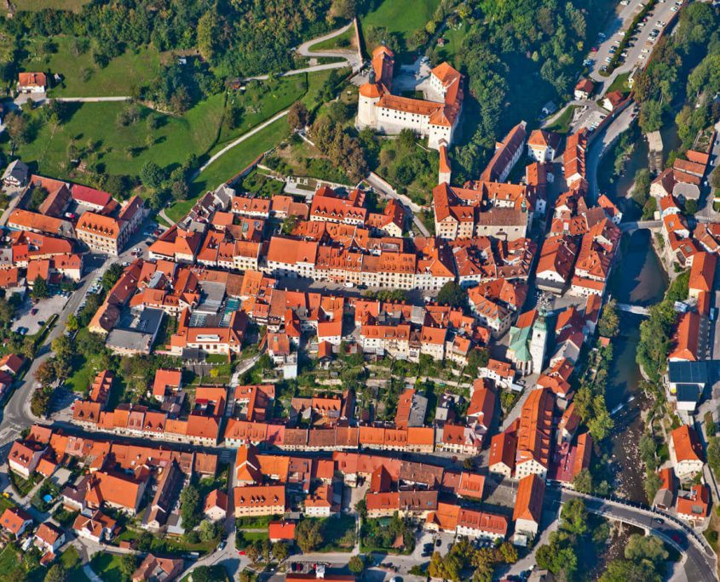
Na sliki so lepo vidne značilnosti srednjeveških mest: ozke ulice, hiše tesno druga ob drugi, trg s cerkvijo, v bližini grad …
Škofja Loka

Slide 22
Ali veš: - da so se v Podčetrtku, ki ga danes poznamo po toplicah Terme Olimie, zbirali trgovci ob četrtkih, - da je Podsreda dobila ime po svojem tržnem dnevu – sredi.

Slide 23
Veliko si že izvedel o življenju v srednjeveških mestih. Preberi si še vsebine v U. str. 82 in 83 (Iz življenja v mestih), potem pa boš moral nekaj narediti tudi sam.

Slide 24
Zapiši v zvezek:
IZ ŽIVLJENJA V MESTIH
Prva mesta so nastala ob pomembnih vodnih ali kopnih poteh. Tu se je pomemben del življenja odvijal v času tržnih dni. Zdravstvene in higienske razmere so bile slabe, zato so se širile nevarne bolezni, kot je kuga. V mnogih slovenskih mestih so se ohranila mestna jedra, kjer še lahko vidimo, kakšna so bila mesta nekoč.

Slide 25
Preveri, koliko si si zapomnil in poskusi ustno odgovoriti na vprašanja. Če ne bo šlo, si pomagaj z učbenikom ali še enkrat preglej predstavitev.
Kdo je živel v srednjeveškem mestu?
Kje so ljudje kupovali hrano?
Kaj je tržni dan?
Kaj je bilo potrebno upoštevati na tržni dan?
Katero hrano so uživali meščani?
Katera bolezen je pogosto zajela srednjeveška mesta?
Kaj misliš, zakaj je bila tako nalezljiva in smrtonosna?

Slide 26
V zvezek zapiši naslov Utrjevanje in reši naloge:
Obkroži, kar so v srednjem veku ob tržnih dnevih prodajali na tržnicah:
glineno posodo orožje sir
usnjene izdelke suho robo platno
plastične izdelke žito mleko
živino perutnino telefone

Slide 27
2. Pravilne trditve pobarvaj zeleno, napačne pa rdeče. Nepravilne trditve nato preoblikuj v pravilne.
Prva mesta so nastala na vzpetinah.
V srednjeveških mestih so bile hiše največkrat tesno druga ob drugi.
Vsako mesto je imelo svoj grb in mestni pečat.
Na trgu je stal sramotilni steber.
V mesto so vodila mestna vrata, ki so bila ves čas odprta.
En dan v tednu je bil določen za tržni dan.
V Podčetrtku, ki ga danes poznamo po Termah Olimije, so se zbirali trgovci ob sredah.

Slide 28
3. Poimenuj z eno besedo. (Uporabi tudi znanje, ki si ga osvojil že v šoli.) Vse prve črke rešitev ti bodo dale novo besedo.
- Drugo ime za mestno hišo v srednjeveškem mestu
- Ljubljana v času Rimljanov
- Tja so se zatekli mestni berači
- Drugo ime za kugo
- Veda, ki proučuje življenje v preteklosti na podlagi izkopanin
- Drnovo pri Krškem v času Rimljanov

Slide 29
Če si prišel do rešitve, si s svojim delom pri družbi za ta teden končal.
Za konec imaš pripravljene rešitve, tako da lahko sam preveriš, če si bil pri svojem delu uspešen.

Slide 30
- Ustni odgovori na vprašanja: Kdo je živel v srednjeveškem mestu? Obrtniki, trgovci, njihova služničad in vajenci, vojaki. Kje so ljudje kupovali hrano? Na sejmu. Kaj je tržni dan? Dan, ko se je v mestu trgovalo. Kaj je bilo potrebno upoštevati na tržni dan? Tržni mir – prepovedano je bilo nositi orožje. Katero hrano so uživali meščani? Kruh, kislo zelje, meso, ribe, zelenjavo in sadje. Katera bolezen je pogosto zajela srednjeveška mesta? Kuga Kaj misliš, zakaj je bila tako nalezljiva in smrtonosna? Ker so ljudje slabo skrbeli za higieno, mesta so bila onesnažena, zdravstvena služba pa slabo razvita. - Obkrožiti si moral vse, razen orožja, plastičnih izdelkov in telefonov. - Nepravilne trditve so: Prva mesta so nastala na vzpetinah. Pravilno: Prva mesta so nastala ob pomembni vodnih in kopnih poteh. V mesto so vodila mestna vrata, ki so bila ves čas odprta. Pravilno: V mesto so vodila mestna vrata, ki so jih zaradi varnosti zvečer zapirali. V Podčetrtku, ki ga danes poznamo po Termah Olimije, so se zbirali trgovci ob sredah. Pravilno: V Podčetrtku, ki ga danes poznamo po Termah Olimije, so se zbirali trgovci ob četrtkih. - Rešitve so: magistrat, Emona, špital, črna smrt, arheologija, Neviodunim. Iz prvih črk dobiš novo besedo: meščan.

Slide 31
Upam, da ti je šlo!

